Slide 1
Ansættelsesudvalg
Lightbrugere

Slide 2
Ansættelsesudvalg
Når ansøgningsfristen er udløbet har Ansættelsesudvalget adgang til ansøgningerne via portalen for Ansættelsesudvalget
MAN MÅ IKKE TILGÅ ANSØGNINGERNE FØR EFTER FRISTENS UDLØB!
Bedømmelser og CV på de kvalificerede ansøgere fremsendes på e-mail til institutlederen
SDUnet.dk -> Værktøjer -> Login til systemer -> SDUjob – rekrutteringsportal

Slide 3
Ansættelsesudvalg
SDUjob benytter WAYF til login. Dvs at du logger ind med dit SDU-brugernavn og password.
Login findes via SDUnet -> Værktøjer -> Login til systemer -> SDUjob –e-rekruttering
Klik på Vis ud for den ledige stilling for at se ansøgerne

Slide 4
Ansættelsesudvalg
Hvad ser ansættelsesudvalget?

Slide 5
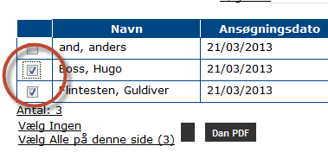
Ansættelsesudvalg
Om kandidaten
Personlige oplysninger
Ansøgningsmaterialet
Du har mulighed for selv at danne pdf-filer af en eller ansøgere
Stå på listen over ansøgere
Marker de ønskede ansøgere med flueben og klik Dan PDF

Slide 6
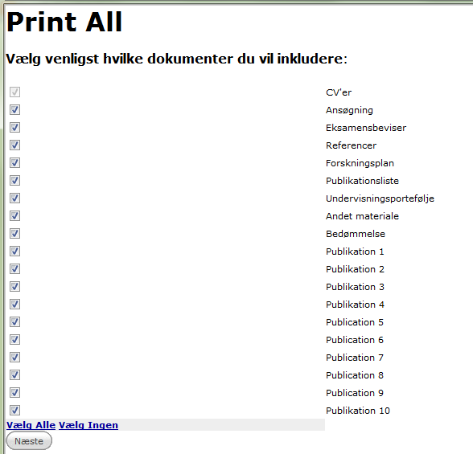
Ansættelsesudvalg
Du ser nu dette skærmbillede
Vælg Næste

Slide 7
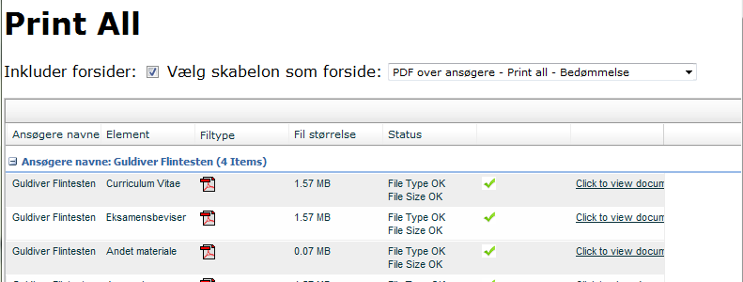
Ansættelsesudvalg
Du ser nu følgende skærmbillede
Under punktet Vælg skabelon som forside
vælg PDF over ansøgere – PRINT ALL PDF over kandidater

Slide 8
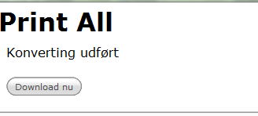
Ansættelsesudvalg
Scroll ned og vælg Print de valgte dokumenter
Systemet danner nu en samlet PDF med bogmærker – Dette kan tage et stykke tid
Når filen er færdig står der dette øverst i skærmbilledet
Klik Download nu og gem filen på din computer

Slide 9
Ansættelsesudvalg
Du har mulighed for at give den enkelte kandidat en ”egnet”, ”ikke egnet”, ”måske egnet” vurdering samt skrive en kommentar
De andre medlemmer af udvalget kan se dine vurderinger og kommentarer lige som du kan se deres

Slide 10
Ansættelsesudvalg
Når ansættelsesudvalget har valgt en kandidat skal formanden for ansættelsesudvalget meddele dette til sagsbehandleren på fakultetet og angive
Kandidatens fulde cpr.nr.
Forslag til lønniveau
Navnene på de ansøgere der har været til samtale
Begrundelse for afslag

